Slide 1
JAVA 프로그래밍 평가지
KDT)빅데이터 분석반 김예진

Slide 2
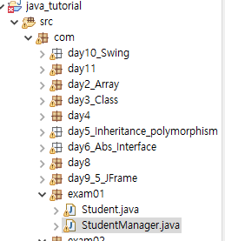
1. Exam01
① 메뉴선택, 학생정보입력, 입력한 학생 전체 목록보기, 학생 이름으로 찾기, 파일로 저장하기 5개의 메소드를 구현한다.
② 메뉴선택 메소드는 static를 사용한다.
③ 학생입력 메소드는 한 라인으로 학생정보를 입력받아 ,로 구분하여 처리한다.
Student.java
이름, 학과, 학번, 학점 정보를 가진 Student클래스 파일.
StudentManager.java
ArrayList<Student> 컬렉션을 만들고, 사용자로부터 입력받아 저장하고, 학생 이름으 로 검색하는 StudentManager 클래스 파일.
student.txt
저장된 학생 정보가 있는 텍스트 파일

Slide 3
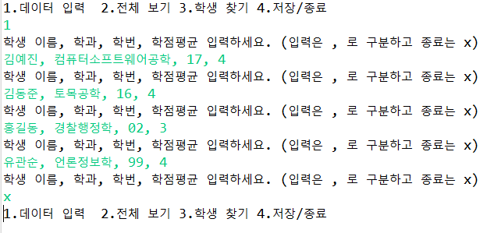
1_1. 실행화면 : 학생 정보 입력
1. Exam01

Slide 4
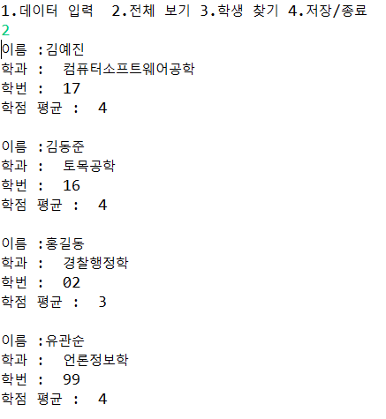
1_2. 실행화면 : 전체 학생 정보 보기
1. Exam01

Slide 5
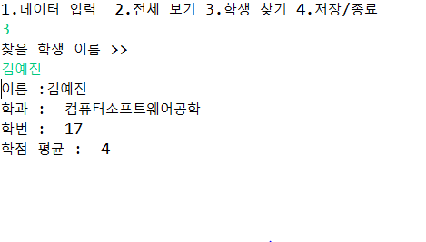
1_3. 실행화면 : 학생 찾기
1. Exam01

Slide 6

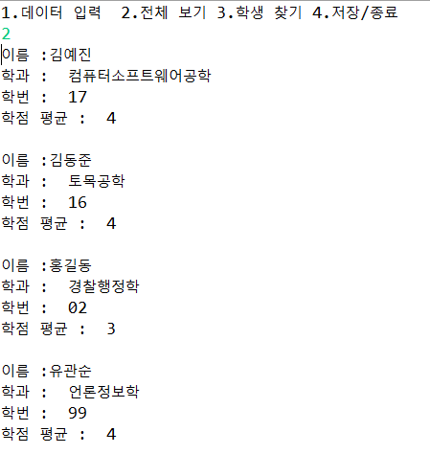
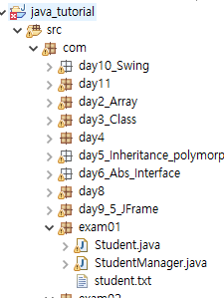
1_4. 실행화면: 저장 및 종료
1. Exam01

Slide 7
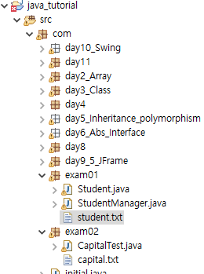
2. Exam02
나라와 수도 맞추기 게임 프로그램을 구현한다.
① 메뉴선택, 입력 메소드, 퀴즈 메소드, 파일 저장 메소드 4개의 메소드를 구현한다.
② 파일저장은 FileWriter 클래스를 사용한다.
③ 랜덤변수 생성은 Math.random() 메소드를 사용한다.
CapitalTest.java
Map컬렉션을 만들고, 사용자로부터 나라와 수도를 입력 받고 수도 퀴즈를 제시하는 CapitalTest 클래스 파일.

Slide 8
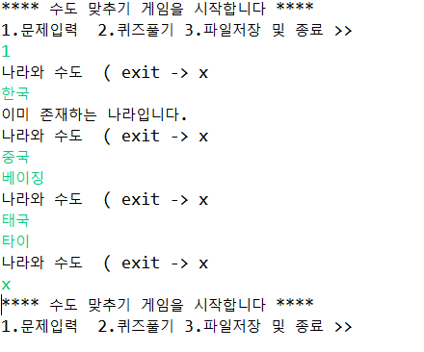
2_1. 실행화면 : 문제 입력
2. Exam02

Slide 9
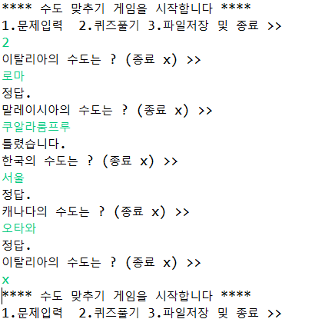
2_2. 실행화면: 퀴즈 풀기
2. Exam02

Slide 10

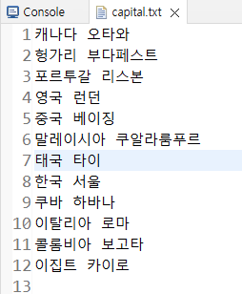
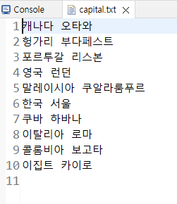
2_3. 실행화면: 저장 및 종료
2. Exam02

